Slide 1

Чистая вода 2.0
Акселератор
АгроТехноУнивер. Осень 2023
Наставник: Вшивцева Алёна Игоревна
Технологическое направление:
Биомедицинские и ветеринарные технологии

Slide 2
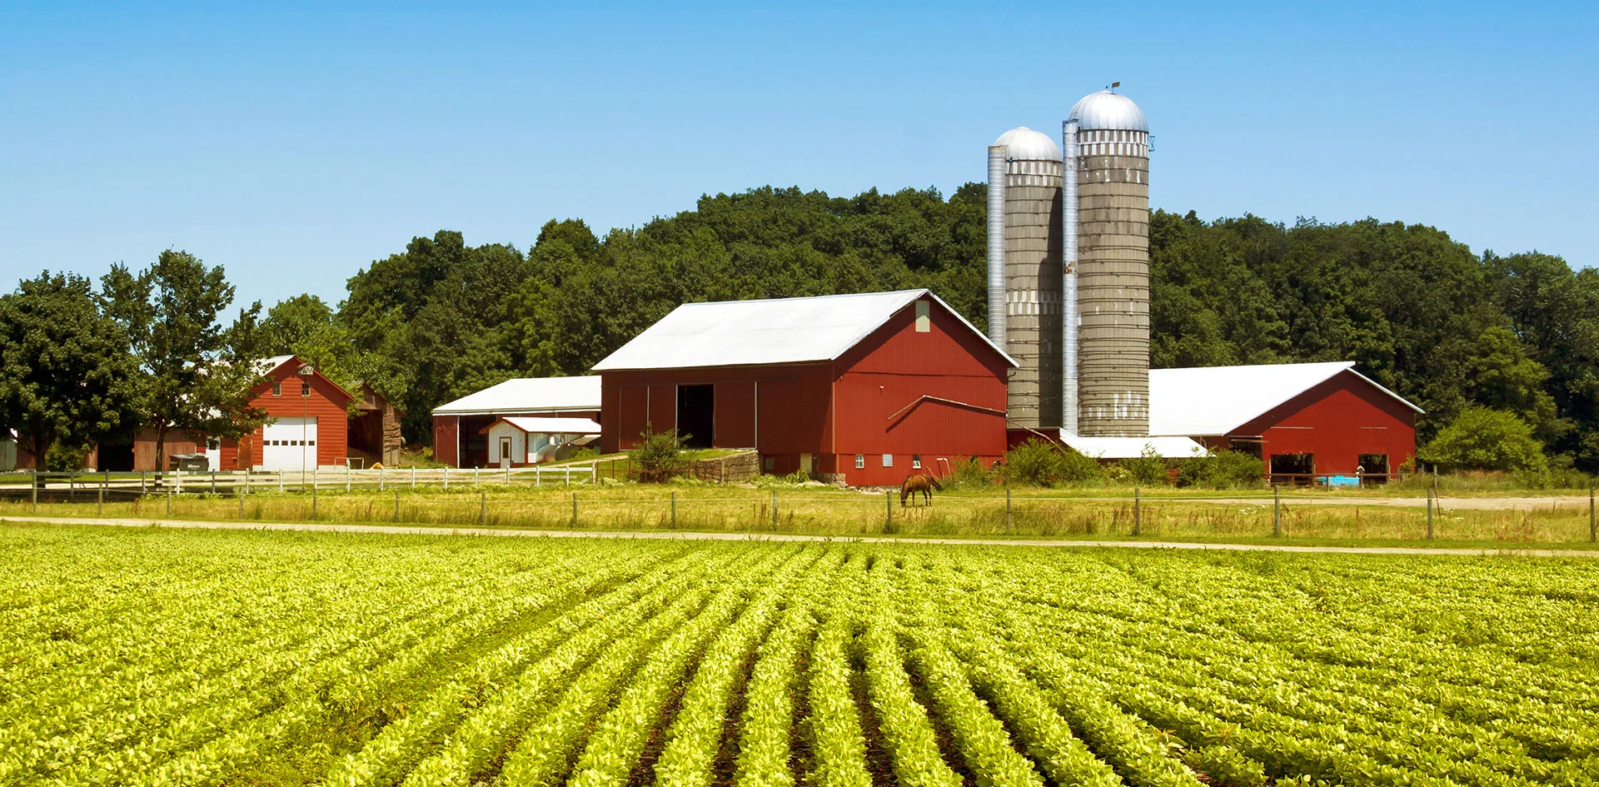
Наши пользователи – индивидуальные предприниматели, у которых есть малое сельскохозяйственное предприятие
Желание пользователя- улучшить внутреннюю экономику, экологию

Slide 3
Решение
Наша установка несёт в себе главную функцию – очищение сточных вод малых сельскохозяйственных предприятий, так же с помощью нашего решения есть возможность сэкономить воду и использовать её по 2 круговороту в производстве, что даёт сэкономить сам бюджет предпринимателя, а так же сохранить экологию.

Slide 4



Аналоги решения
В отличии от просмотренных аналогов, наша установка будет обладать рядом преимуществ:
1
2
3
Очищение сточных вод небольших предприятий
Доступные, недорогие и эффективные материалы
Меньше габаритов, больше свободного места

Slide 5
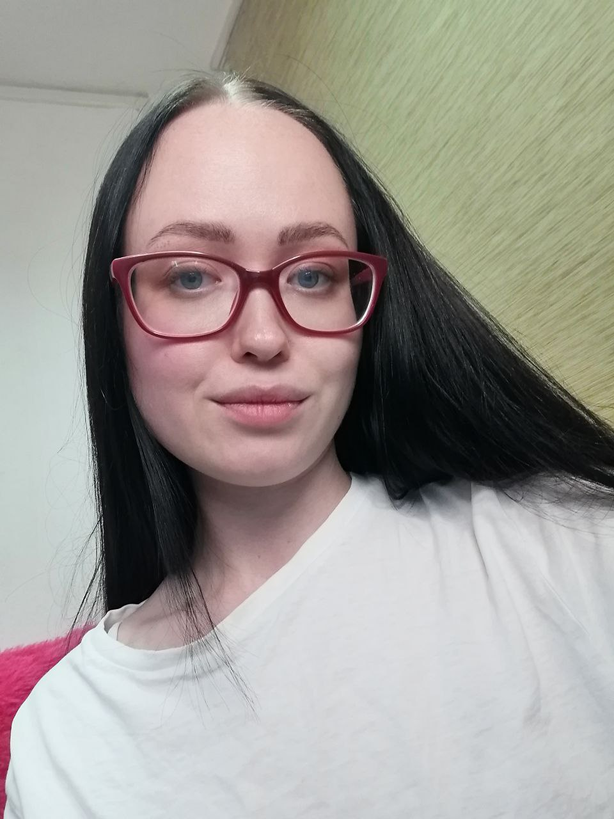



Наша команда
Лазукова Лидия
Экономист проекта
Васькина Анна
Инициатор, аналитик
Хабарова Валерия
Лидер, создание полезной модели

Slide 6

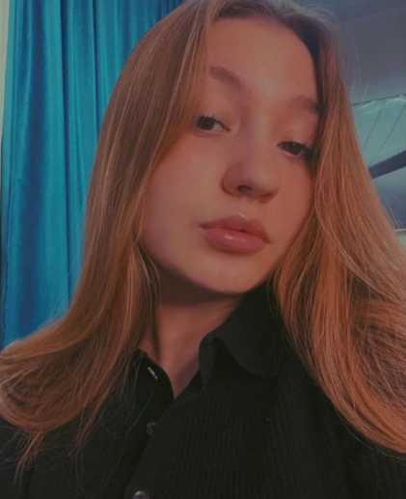
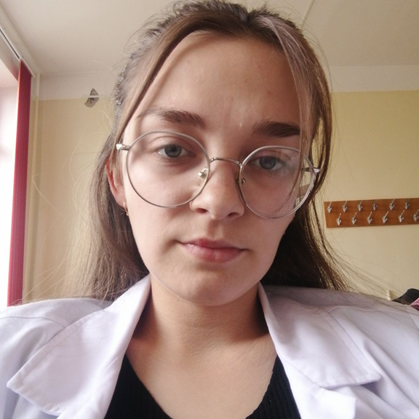
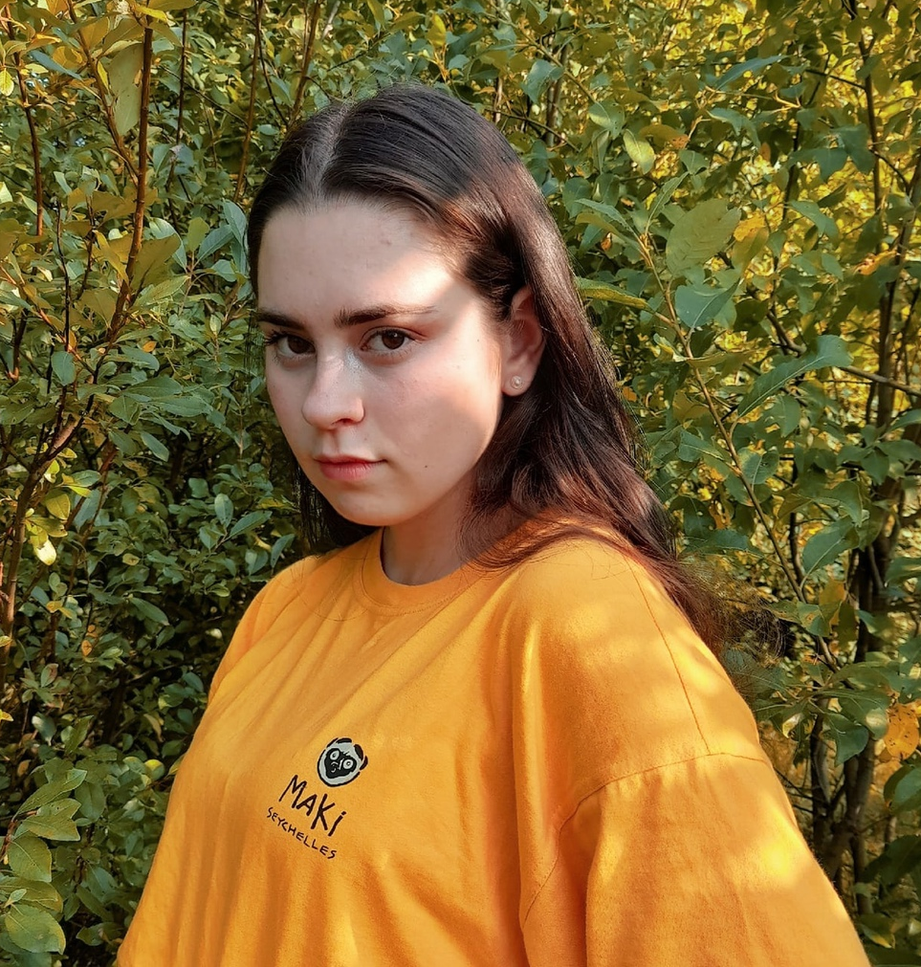
Лишеленко Лидия
Инженер-констуктор, разработка макета проекта
Шатрова Софья
Маркетолог, советник
Зубова Татьяна
Тестировщик, советник

Slide 7

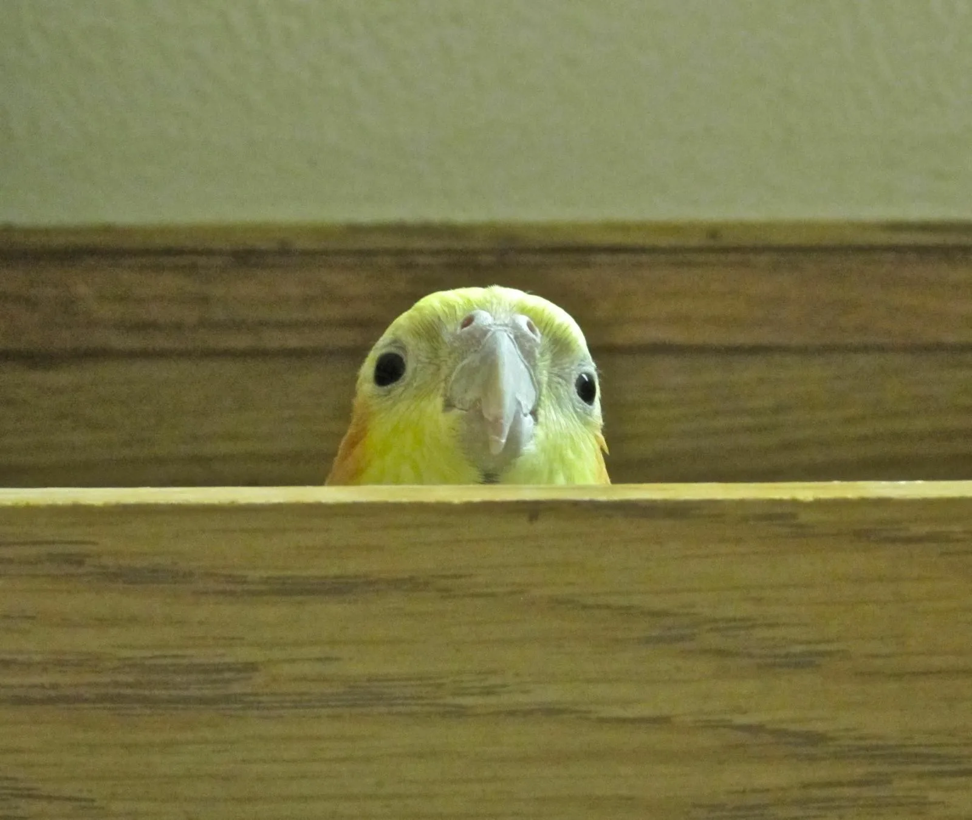
Вопросы к экспертам
Какие рекомендации вы можете дать в сфере экономики?
Что на ваш взгляд затратно?
?
?

Slide 8
Спасибо за внимание!

